Slide 1
Презентация на тему: «Фрукты» Воспитатель: Долихина Марина Валерьевна

Slide 2
Цель
изучение видов фруктов
формирование представление о витаминах и их пользе для организма
обучение детей отгадывать загадки
развитие речи детей
закрепление с детьми цвета

Slide 3
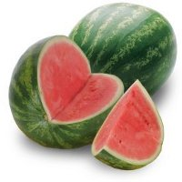
Сам алый, сахарный, Кафтан зеленый, бархатный

Slide 4
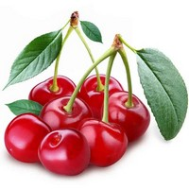
Мала, как мышь, Красна, как кровь, Вкусна, как мед.

Slide 5
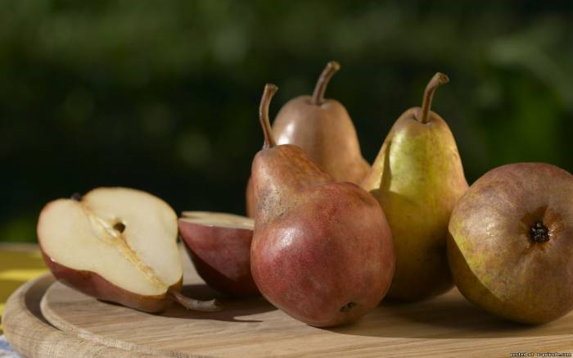
Фрукт похож на неваляшку,
Носит желтую рубашку.
Тишину в саду нарушив,
С дерева упала...

Slide 6
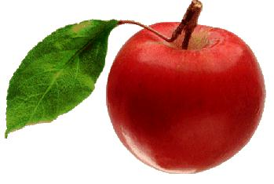
Кто там спрятал под листок
Свой румяный крепкий бок?
Под листы - панамочки
Прячутся в зной...

Slide 7
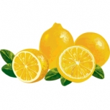
Желтый цитрусовый плод
В странах солнечных растет.
А на вкус кислейший он.
Как зовут его?

Slide 8
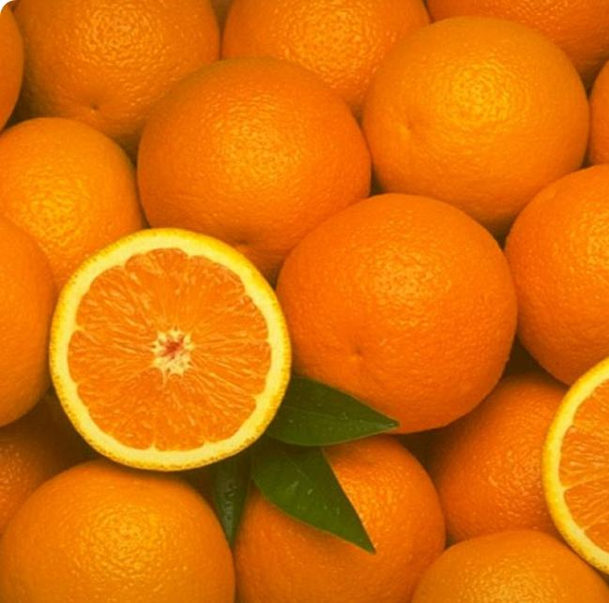
Этот фрукт в рубашке яркой
Любит, чтобы было жарко.
Не растет среди осин
Круглый рыжий...

